Slide 1
زبان توصیف سخت‌افزار
Hardware Description Language

Slide 2
زبان‌ها
VHDL
یادگیری حداقل یک زبان به طور کامل
یادگیری ناقص و سعی و خطا ← سخت شدن توصیف و اشکال‌زدایی
اصول یکسان – ساختارهای نحوی متفاوت
VHSIC HDL (اوایل دهة 1980)
مبتنی بر زبان ADA

Slide 3
VHDL
کاربردها:
مستندسازی:
به جای توصیف زبان طبیعی:
نادقیق (برداشت‌های مختلف)
غیر قابل پردازش

Slide 4
VHDL
کاربردها:
مدل‌سازی:
مراحل اولیة طراحی:
عملکرد و رفتار کلی مشخص است
توصیف الگوریتم با دستورهای رفتاری
کمک به فهم صورت مسأله
جلوگیری از سرایت اشکالات به سطوح پایین طراحی

Slide 5
VHDL
کاربردها:
مدل‌سازی:
مثال: کنترل‌کنندة آسانسور
...
while (true)
begin
...
if (REQUEST = true)then
if (REQUEST_FLOOR > CURRENT_FLOOR) then
MOVE_UP (CURRENT_FLOOR, ...);
else
MOVE_DOWN (CURRENT_FLOOR, ...);
end if;
end if;
...
end;
...

Slide 6
VHDL
کاربردها:
سنتز
تولید خودکار مدار از توصیف
زیرمجموعة قابل سنتز
لزوم آشنایی با این زیرمجموعه
تفاوت ابزارها ← portable code
کد غیر قابل سنتز برای دیگری
مدار متفاوت
کلیات یکسان
این درس:
موارد کلی مشترک
تحوة کدنویسی مناسب

Slide 7
VHDL
کاربردها:
درستی‌سنجی
محیط درستی‌سنجی: testbench
عناصر اصلی:
طرح مورد آزمون
تولید و اِعمال بردارهای ورودی
مشاهده و تحلیل خروجی‌ها

Slide 8
VHDL
کاربردها:
درستی‌سنجی
تولید بردارهای ورودی:
تصادفی
انتخاب هوشمندانه
الگوریتم‌های تولید خودکار بردارهای آزمون (ATPG)
نیاز به توصیف با کد VHDL
برنامه‌نویسی روالی
خواندن از فایل

Slide 9
VHDL
مثال:
سخت‌افزار محاسبة (x² + y²)^{1/2}
مقایسه با نتیجة رفتاری
...
1 L1 : L_MODULE(X,Y,L);
⋮
11 LL : process (⋯)
12 begin
13 for X in 0 to 63 loop
14 for Y in 0 to 63 loop
15 begin
16 L_BEHAVE := (X**2 + Y**2)**0.5;
17 if(L != L_BEHAVE)
18 ERROR_SIG <= ’1’;
19 end if;
20 end for;
21 end for;
22 end process LL;
...

Slide 10
سطوح تجرید (Levels of Abstraction)
رفتاری:
توصیف عملکرد مطلوب (الگوریتمی)
بدون پرداختن به مدار
همة امکانات VHDL

Slide 11
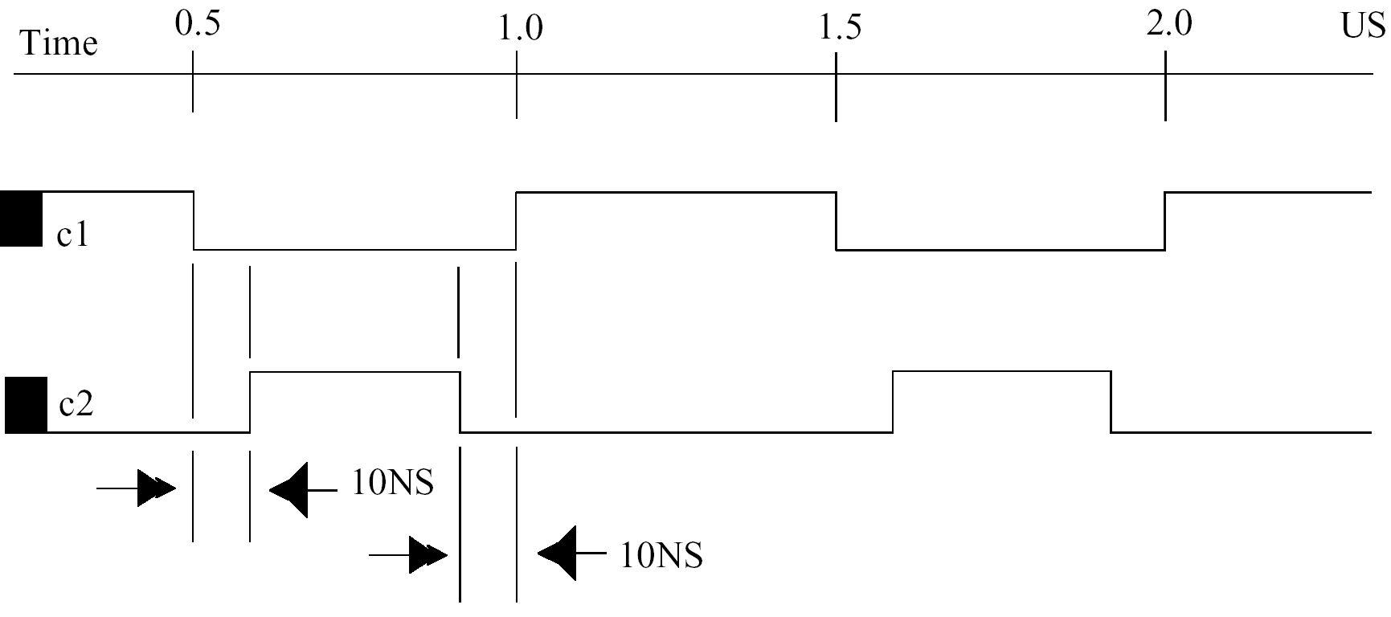
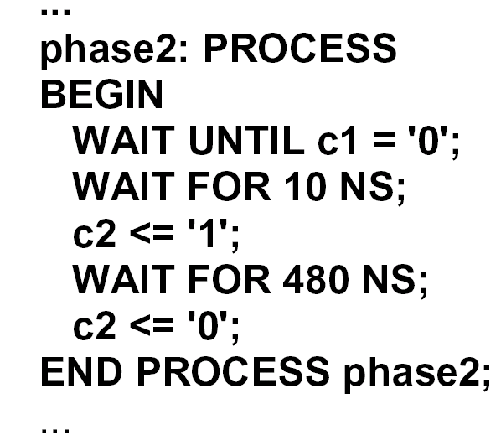

سطوح تجرید
Not synthesizable

